Slide 1
Netcompany
Matematiks CAMPUSUGE 2021
Matematiks Campusuge 2021
31-08-2021
1.0
Michael Staal-Olsen
miso@netcompany.com

Slide 2
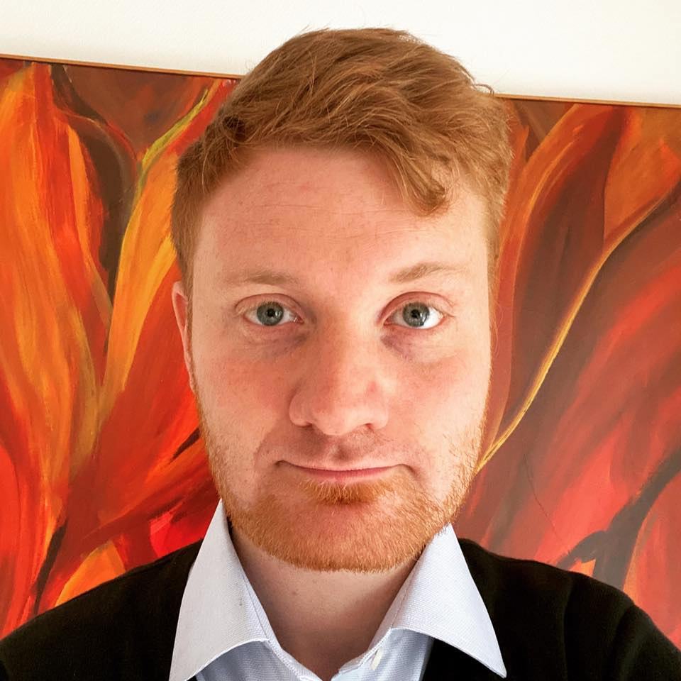
Lidt om mig
Jeg hedder Michael Staal-Olsen og er 27 år
Studerede matematik 2012-2018 i 5,5 år (… ☺)
Er Cand.Scient. i matematik
Tog ca. 30 ECTS datalogikurser
Tog ca. 30-45 ECTS statistikkurser
Matematik for resten (ikke erhvervsvenlig…)
Nok rimelig klassisk profil…
”Hvad skal jeg bruge resten af mit liv på?”
Lad os da prøve Netcompany! Men hvad er det?

Slide 3
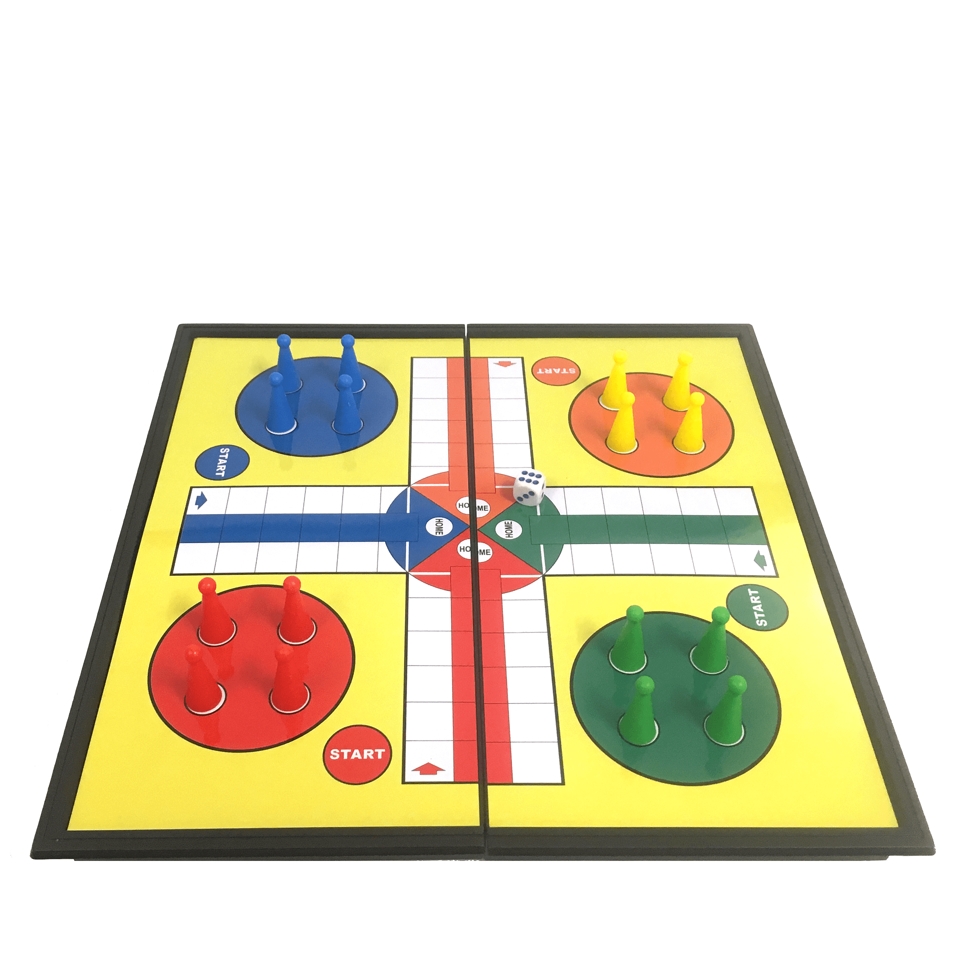




Lidt om Netcompany
Netcompany er et it-konsulenthus
IT
Programmering
Algoritmer
Data
Konsulent
Rådgivning
Kundehåndtering
Forretning

Slide 4


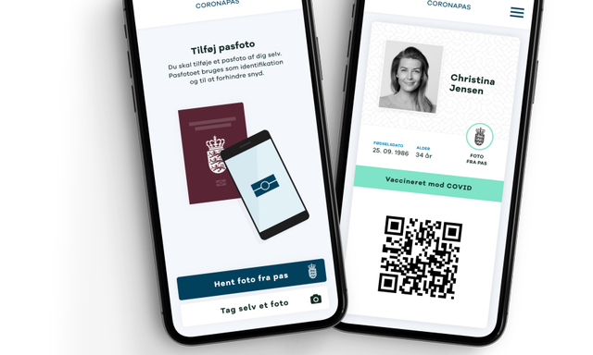

Lidt om Netcompany
Referencer:
Borger.dk
Det nye digital post
Virk.dk (delvist)
Topdanmark
Fitness World
YouSee
Coronapas-app
Smittestop-app
...
Mulighed for at sætte aftryk på projekter, som almindelige mennesker har et forhold til

Slide 5
Lidt om mit liv i Netcompany
Har været ansat siden september 2018 (~ 3 år)
Seniorkonsulent fra og med januar 2021
Projekter:
Erhvervsstyrelsen – Ejendomsdatarapporten – 2 år
Udviklings- og Forenklingsstyrelsen (SKAT) – EU-Moms – siden november 2020
Fælles for projekterne:
Programmering
Analyse / kundeforståelse / forretningsforståelse
Afklaringer med kunden

Slide 6
Lidt om mit liv i Netcompany
Erhvervsstyrelsen – Ejendomsdatarapporten:
Indsamling og håndtering af data fra 50 forskellige kilder
Præsentér det på en brugbar måde
Lille projekt (3-10 personer)
Startede mest som udvikler, der ”kom under vingerne” på en overordnet
Projektet havde både danske og polske ressourcer
1 år senere Team Lead, hvor vi var 4 udviklere i alt
Væsentligt mere kundekontakt og forretningsansvar
Udviklede stadig, men væsentligt mindre
Efter 1-2 år var jeg essentielt inde i hele kodebasen (tilpas småt projekt)

Slide 7

Lidt om mit liv i Netcompany
Udviklings- og Forenklingsstyrelsen – EU-Moms:
System til håndtering af moms mellem EU-lande
Stort projekt (50+ personer) fordelt på 10+ teams
Udvikler mest
Funktion mere specifik / indsnævret
Fx systemets login-, rolle- og brugerstyringskomponent
Stort koordinationsarbejde
Mange jura-afklaringer
Helt anden kultur

Slide 8
Lidt om ”nogens” liv i Netcompany
Man har mulighed for at præge, hvor man vil hen, hvad man vil
Man kan opleve meget forskelligt
Er vant til at tage imod nye på arbejdsmarkedet
Ungdomsmiljø, mange begivenheder
I kan overveje:
Studiejob efter bachelor
Netcompany Talent Network (karriereevent)

Slide 10


Lidt om Netcompany
Antal ansatte
Da jeg startede i 2018: 1860
Maj 2021: 3109
Lande:
Danmark (København, Aalborg og Aarhus) – omkring 2/3 af de ansatte er her.
Norge (Oslo)
Nederlandene (Delft)
Storbritannien (London, Leeds)
Polen (Warszawa)
Vietnam (Ho Chi Minh)

Slide 11
Påmindelse
LinkedIn: https://www.linkedin.com/in/staal/
Mail: m@mstaal.com

